Slide 1
Pladoyer pour une santé inclusive
Notes:
Je suis ravie de vous parler aujourd'hui du Pladoyer pour la santé inclusive. Il s'agit d'un nouveau domaine de travail pour de nombreux programmes Special Olympics.
Comme je vais le dire, une grande partie du travail de Pladoyer est très spécifique et local. C'est pourquoi cette présentation contient beaucoup d'informations générales qui s'apparentent davantage à des conseils.

Slide 2
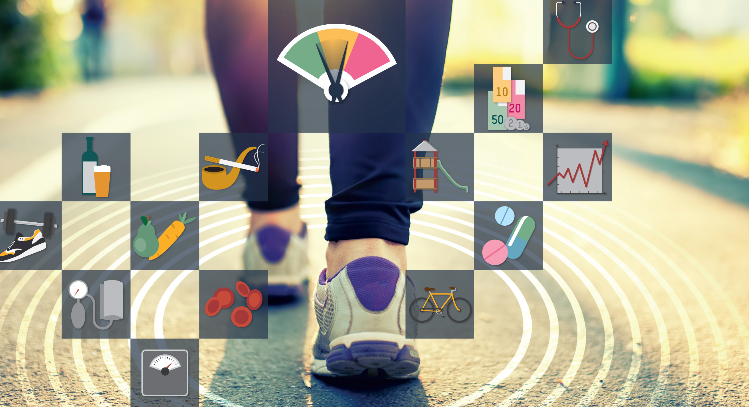
Qu'est-ce que la santé inclusive ?
La santé inclusive signifie
Les personnes Ayant des Déficiences Intellectuelles (DI) ont accès à des soins de santé de qualité qui répondent à leurs besoins.

Slide 3
Qu'est-ce que la santé inclusive ?
Pas d'accès = mauvaise santé
Accès à des soins de mauvaise qualité = mauvaise santé
Accès
+ des soins de bonne qualité
+ répond à vos besoins =
Santé inclusive

Slide 4
Qu'est-ce que la santé inclusive ?
La santé inclusive signifie :
Les systèmes de santé fournissent certains services
Il n'y a pas ou peu d'obstacles à l'accès des personnes déficientes intellectuelles à ces services.
Les professionnels de la santé fournissent des soins de qualité à tous

Slide 5
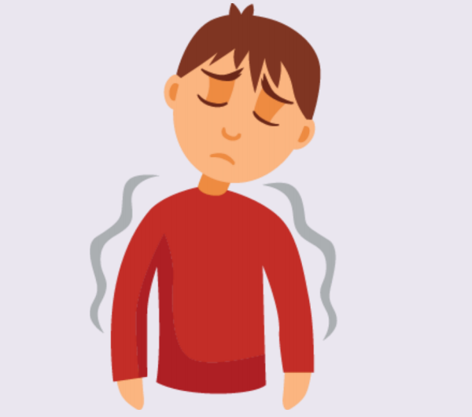
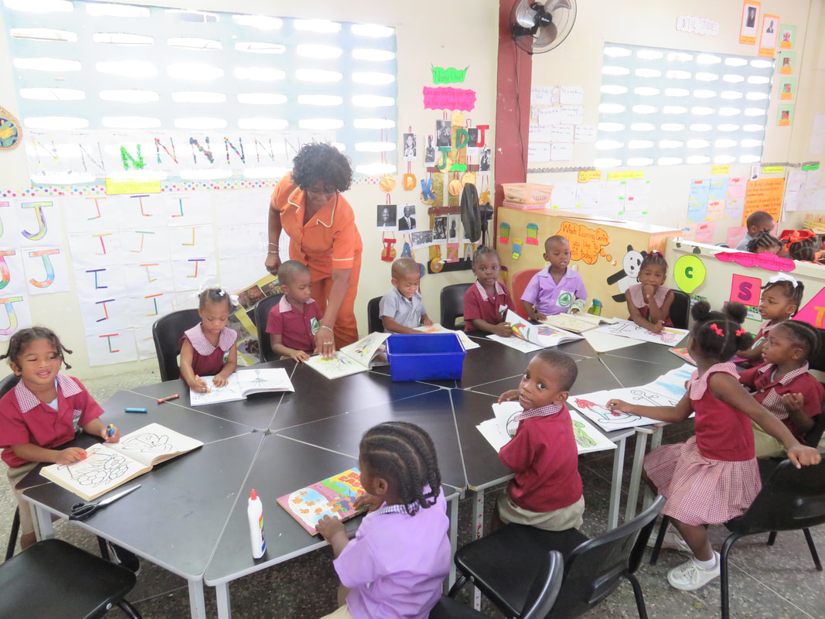
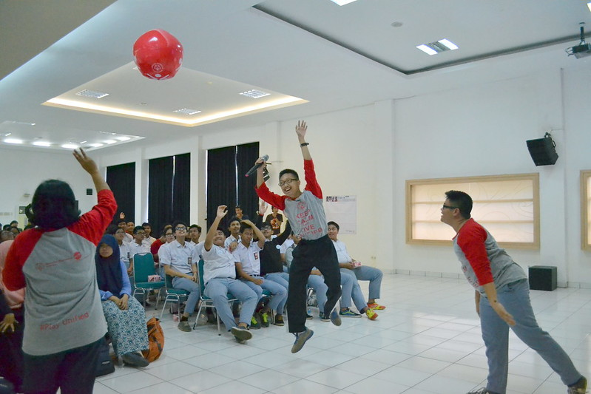
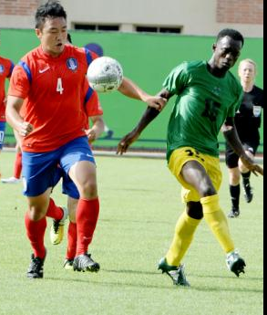
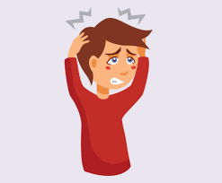
Pourquoi avons-nous besoin d'une santé inclusive ?
La santé est importante pour pouvoir participer à la société.
Toute personne mérite d'être en bonne santé. Tous les individus ont droit à la santé.
Mais les personnes atteintes d'une DI sont généralement en moins bonne santé que les autres.

Slide 6
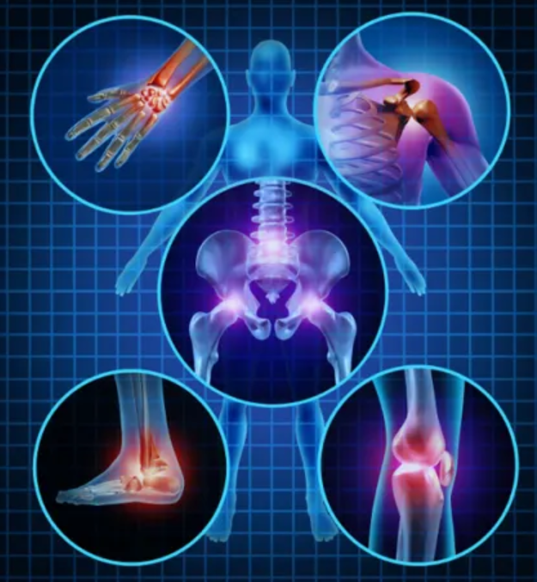
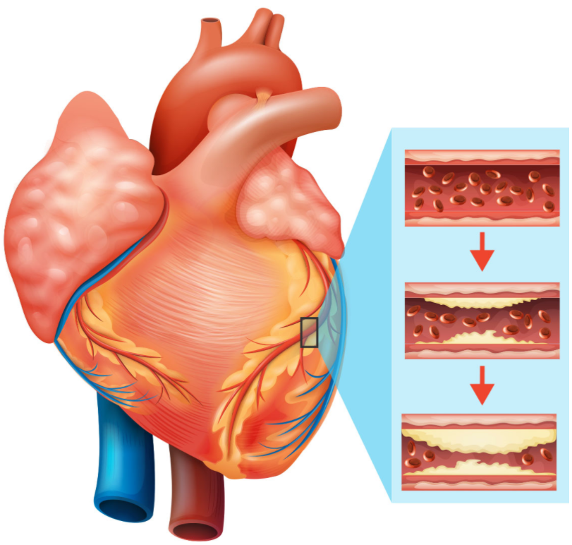
Pourquoi avons-nous besoin d'une santé inclusive ?
Les personnes atteintes d'une DI sont généralement en moins bonne santé que les autres.
Il s'agit de
5 fois plus de risques de souffrir de diabète
3 fois plus de risques de souffrir d'arthrite
2 fois plus susceptibles d'avoir
les maladies cardiaques et l'asthme
La prévalence de l'obésité est supérieure à 10 %.
meurent en moyenne 16 ans plus tôt

Slide 7
Pourquoi avons-nous besoin d'une santé inclusive ?
Les systèmes de santé peuvent améliorer la santé des populations. Ils peuvent le faire en fournissant des services de santé et d'éducation. Le mieux est que ces services et cette éducation soient dispensés au sein de la communauté !
Souvent, les systèmes de santé n'offrent pas aux personnes atteintes de DI les services et l'éducation qui répondent à leurs besoins. Il s'agit là d'un problème majeur !

Slide 8
Qu'est-ce que le Pladoyer ?
Notes:
Tenter d'influencer les décisions

Slide 9
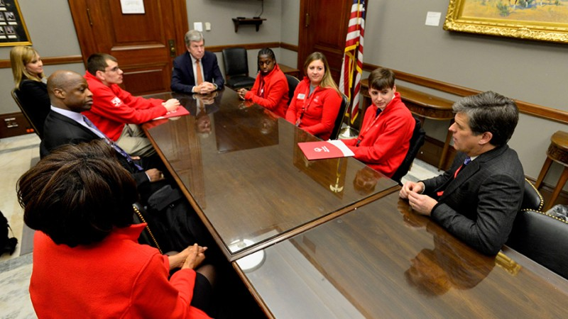
Qu'est-ce que le Pladoyer ?
S'exprimer en son nom propre
Prendre la parole pour les autres
Défendre sa communauté
Notes:
Tenter d'influencer les décisions

Slide 10
Considérations importantes pour Pladoyer
Objectifs
Parties prenantes
Environnement Pladoyer

Slide 11
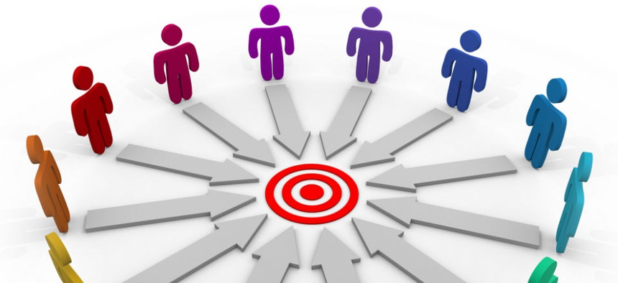
Considérations importantes pour Pladoyer
Objectifs
Parties prenantes
Quels sont les acteurs concernés par mes objectifs ?
Qui prend les décisions ?
Quelles sont les règles en matière de Pladoyer dans mon pays ?
Puis-je défendre une cause en toute sécurité dans mon pays ?
Est-il prudent pour moi de défendre l'objectif particulier que j'ai choisi ?
Qu'est-ce que les parties prenantes ont dit ou fait en rapport avec mon objectif ?
Environnement Pladoyer
Quels sont mes objectifs ?

Slide 12
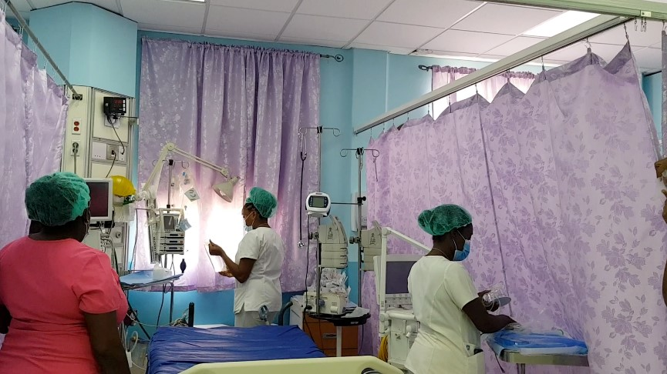
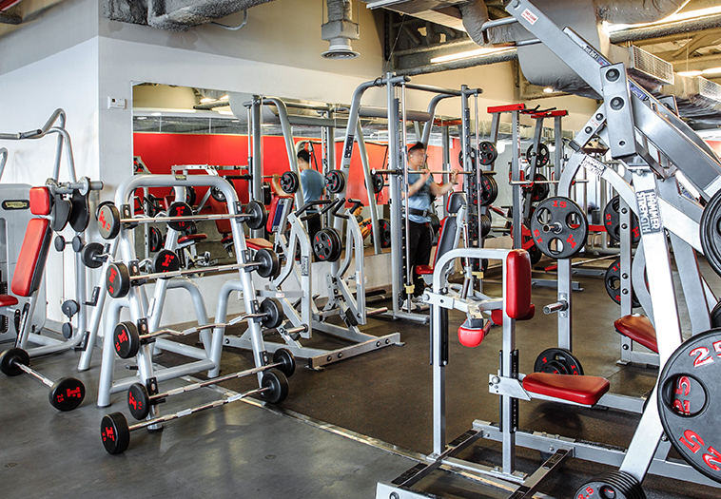
Considérations importantes pour Pladoyer
Objectifs
Lois, politiques ou plans nationaux ou locaux
Engagements et traités internationaux (Objectifs de développement durable, Convention relative aux droits des personnes handicapées).
Attentes, règles ou coutumes concernant qui peut parler à qui
Parties prenantes
Partenariat avec une organisation pour la fourniture de biens, de services ou de fonds
Partenariat avec une organisation pour rendre ses activités inclusives
Changement de politique - un partenariat renforcé ou un nouvel ensemble de règles
Environnement Pladoyer

Slide 13
Considérations importantes pour Pladoyer
Objectifs
Parties prenantes
Environnement Pladoyer
Activités
Messages
L'équipe Pladoyer

Slide 14
Considérations importantes pour Pladoyer
Activités
Dépend des objectifs et des parties prenantes
Messages
Incluent souvent des données
L'équipe Pladoyer
Peut inclure de nombreuses personnes
Réfléchir aux objectifs et aux parties prenantes lors de la constitution de l'équipe
Il faut toujours inclure un Ambassadeur de la santé !

Slide 15
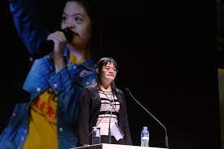
Considérations importantes pour Pladoyer
Les données sont des éléments d'information. Exemples de données :
6 athlètes Special Olympics des Caraïbes sur 10 ayant fait l'objet d'un dépistage dans le cadre d'Athlètes en Bonne Santé présentent des problèmes de souplesse.
Près de la moitié (48 %) des athlètes de Special Olympics Caraïbes examinés lors des consultations Athlètes en Bonne Santé présentaient des caries dentaires non traitées !

Slide 16
Considérations importantes pour le Pladoyer
Qui
Ce qu'il faut faire
Pourquoi
vous êtes ! votre nom, votre lieu de résidence, depuis combien de temps vous êtes athlète, les sports que vous pratiquez, votre lieu d'étude ou de travail
des informations que votre public devrait connaître sur la santé des personnes atteintes d'une DI - par exemple, des données ou des expériences que vous ou d'autres athlètes avez eues dans le système de santé et/ou avec le programme de santé de Special Olympics
souhaitez-vous l'aide du décideur ?
Comment
est-il important d'agir ?

Slide 17
Activité
Choisissez un problème de santé spécifique et inclusif que vous souhaitez résoudre.
Quel objectif voulez-vous atteindre ?
Qui, dans votre communauté locale, votre État, votre province, votre région ou votre pays, peut vous aider à atteindre votre objectif ?
Que peut faire cette personne ?
Que voulez-vous qu'ils sachent ?

Slide 18
Reconnaissance
La version originale de ce document a été élaborée grâce à des fonds provenant de plusieurs sources, y compris aux États-Unis dans le cadre de la subvention n° NU27DD000021 des Centers for Disease Control and Prevention (CDC) du ministère américain de la Santé et des Services sociaux (HHS), dont 18,1 millions de dollars (64 %) de financement fédéral américain, 10,2 millions de dollars (36 %) soutenus par des sources non fédérales.
Le contenu de ce document relève de la seule responsabilité des auteurs et ne représente pas nécessairement les points de vue officiels des Centers for Disease Control and Prevention des États-Unis ou du Département de la santé et des services sociaux des États-Unis.

